Slide 1
INDUCCIÓN
DIRECCIÓN NACIONAL DE TALENTO HUMANO
SUBDIRECCIÓN DE IMPLEMENTACIÓN DE SISTEMAS TÉCNICOS DE TALENTO HUMANO
UNIDAD DE CAPACITACIÓN

Slide 2
“No es suficiente levantar la bandera de la justicia, hay que sostenerla sin fatiga y hacer que permanezca flameando. No alcanza con declararse amigo de la justicia, hay que practicarla todos los días”.
BIENVENIDA/O AL CONSEJO DE LA JUDICATURA
Dr. Gustavo Jalkh Presidente del Consejo de la Judicatura

Slide 3
Bienvenida
El Consejo de la Judicatura te da la más cordial bienvenida, a partir de hoy te integras a nuestro equipo de trabajo. Nos sentimos complacidos de contar con tu apoyo y conocimientos tanto a nivel profesional como personal, y te exhortamos a sumarte a las acciones de la institución con mucha responsabilidad, compromiso y eficiencia, para juntos lograr el cumplimiento de metas y objetivos visionados.
Recibe un cordial saludo y abrazo fraternal
Atentamente
Consejo de la Judicatura
Dirección Nacional de Talento Humano

Slide 4
Objetivo de la Inducción
Brindar a las y los servidores de la Función Judicial información esencial sobre la Institución y orientar cómo debe proceder para obtener los insumos necesarios que le permitan desarrollar sus actividades y favorecer el proceso de adaptación de la y el servidor a la cultura institucional y al Direccionamiento Estratégico del Consejo de la Judicatura.

Slide 5
El Consejo de la Judicatura
“El Consejo de la Judicatura es el órgano de gobierno, administración, vigilancia y disciplina de la Función Judicial”
(Artículo 178 de la Constitución de la República del Ecuador )

Slide 6
VOCALES DEL CONSEJO DE LA JUDICATURA

Slide 7
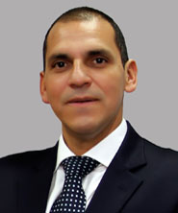
AB. NÉSTOR ARBITO

Slide 8
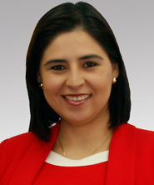
AB. ANA KARINA PERALTA

Slide 9
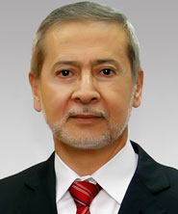
ING. ALEJANDRO SUBIA

Slide 10
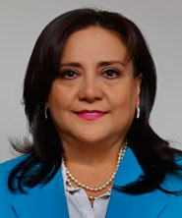
DRA. ROSA ELENA JIMÉNEZ

Slide 11
Misión
“Proporcionar un servicio de administración de Justicia eficaz, eficiente, efectivo, íntegro, oportuno, intercultural y accesible, que contribuya a la paz social y a la seguridad jurídica, afianzando la vigencia del Estado constitucional de derechos y justicia”
visión
“Consolidar al sistema de Justicia ecuatoriano como un referente de calidad, confianza y valores, que promueva y garantice el ejercicio de los derechos individuales y colectivos”

Slide 12
Objetivos Estratégicos
Asegurar la transparencia y la calidad en la prestación de los servicios de justicia;
2) Promover el óptimo acceso a la justicia;
3) Impulsar la mejora permanente y modernización de los servicios;
4) Institucionalizar la meritocracia en el sistema de justicia; y,
5) Combatir la impunidad contribuyendo a mejorar la seguridad ciudadana

Slide 13
Principales Funciones
Según el Art. 181 de la Constitución de la República del Ecuador numeral 1 y 5 señalan como funciones del Consejo de la Judicatura:
Definir y ejecutar las políticas para el mejoramiento y modernización del sistema judicial.
Conocer y aprobar la proforma presupuestaria de la Función Judicial, con excepción de los órganos autónomos.
Dirigir los procesos de selección de jueces y de más servidores de la Función Judicial, así como su evaluación, ascensos y sanción. Todos los procesos serán públicos y las decisiones motivadas.
Administrar la carrera y la profesionalización judicial, y organizar y gestionar escuelas de formación y capacitación judicial.
5. Velar por la transparencia y eficiencia de la Función Judicial.

Slide 14
Oganigrama
Notes:
El organigrama está vinculado con un archivo en PDF, en donde se encuentra el organigrama completo para su explicación.

Slide 15
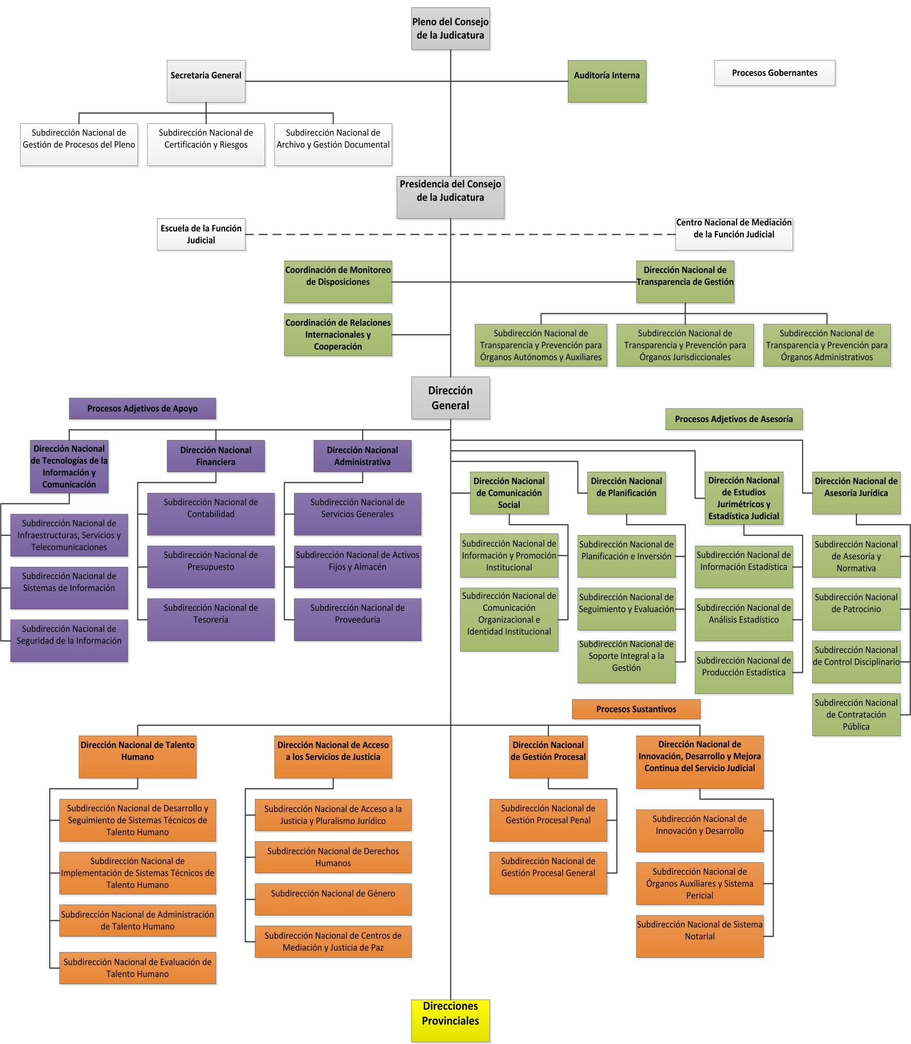
ESTRUCTURA ORGANICA DE NIVEL CENTRAL
Notes:
El organigrama está vinculado con un archivo en PDF, en donde se encuentra el organigrama completo para su explicación.

Slide 16
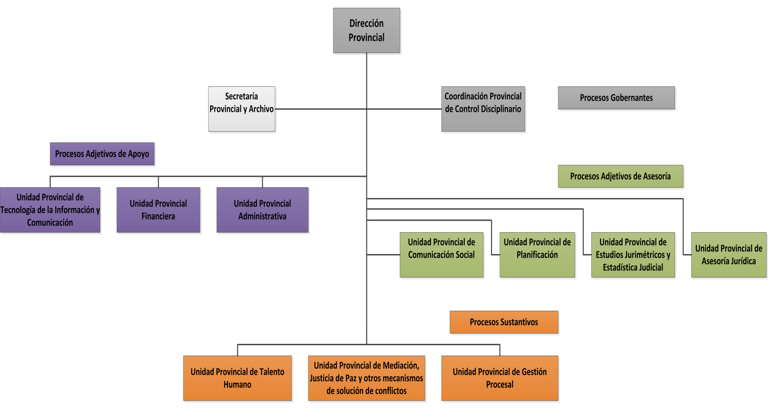
ESTRUCTURA ORGANICA DE NIVEL DESCONCENTRADO
Notes:
El organigrama está vinculado con un archivo en PDF, en donde se encuentra el organigrama completo para su explicación.

Slide 17
Principios Fundamentales
Idoneidad y probidad;
Sujeción a la Constitución y a todo el ordenamiento jurídico;
Imparcialidad e independencia;
Igualdad y equidad;
Vocación de servicio;
Transparencia y rendición de cuentas; y,
Compromiso con la sociedad.

Slide 18
Organización de la Función Judicial
Órganos Administrativos
Órganos Jurisdiccionales
Órganos Autónomos
Órganos Auxiliares
Notes:
En esta diapositiva esta cada uno de los órganos de la función judicial con hipervínculo.

Slide 19
El Pleno
La Presidencia
La Dirección General
Componentes Estructurales
Órganos
Administrativos
Art. 261 COFJ
Las Direcciones Provinciales serán ejercidas por el Presidente de la Corte Provincial, conjuntamente con los Delegados que el Consejo de la Judicatura determine, de conformación con la regulación de la materia.
Las Unidades Administrativas necesarias, cuya creación, organización, funciones, responsabilidades y control establecen y regulan el Código Orgánico de la Función Judicial y el Estatuto Orgánico de la Función Judicial.

Slide 20
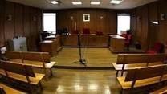
Tribunales Penales
Juzgados de Primer Nivel
La Corte Nacional de Justicia
Tribunales Distritales
Órganos Jurisdiccionales
Art. 178 CONS
Juzgados de Paz
Las Cortes Provinciales de Justicia

Slide 21
Órganos Autónomos
Art. 191, 194 CONS

Slide 22
Notarias y Notarios
Liquidadoras y liquidadores de costas
Depositarios y Depositarias Judiciales
Órganos Auxiliares de la Función Judicial
Art. 308 COFJ
Martilladores y Martilladoras
Síndicas y Síndicos

Slide 23
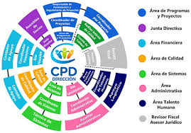
Estructura
Estructura Orgánica a nivel concentrado
Procesos Sustantivo.-Son las actividades que permiten ejecutar efectivamente la misión, objetivos estratégicos y políticas de la institución:
Dirección Nacional de Acceso a los Servidores de Justicia,
Dirección Nacional de Gestión Procesal,
Dirección Nacional de Innovación, Desarrollo y Mejora Continua del Servicio Judicial; y,
Dirección Nacional de Talento Humano.

Slide 24
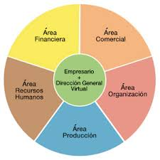
Estructura
Estructura Orgánica a nivel desconcentrado
Procesos Sustantivo.- Encaminadas a generar productos y servicios directamente a los usuarios externos, contribuyendo al cumplimiento la misión institucional, a nivel nacional:
Unidad Provincial de Medición, Justicia de Paz y otros mecanismos de solución de conflictos,
Unidad Provincial de Gestión Procesal; y,
Unidad Provincial de Talento Humano.

Slide 25
INDUCCIÓN GENERAL

Slide 26
Beneficios de las y los servidores en la Función Judicial
Los beneficios de las y los servidores en la Función Judicial son:
Servicio Médico y Odontológico gratuito
La Función Judicial cuenta con Bienestar Social - Seguridad y Salud Ocupacional en la DNTH

Slide 27
vv
Es el estipendio monetario o valor diario que las y los servidores y las y los trabajadores judiciales reciben por el cumplimiento de servicios institucionales cuando tienen que trabajar fuera de su domicilio y/o lugar habitual de trabajo, destinado a cubrir los gastos de alojamiento y alimentación en el lugar donde cumplen la comisión de servicios: De la subsistencia, De la movilización; y , De la alimentación La Solicitud de Viáticos se encuentra en la Intranet ,en la pestaña de Solicitudes y Formatos
Viáticos

Slide 28
Duración de la Jornada de las y los Servidores
La jornada normal de trabajo para las y los servidores que laboren en el área judicial administrativa de la Función Judicial, será de ocho horas diarias ininterrumpidas.
De 08h00 a 17h00 de lunes a viernes
La jornada incluye 60 minutos correspondientes al receso para el almuerzo que está contemplada en el rango de 12:00 a 14:00.
El horario de almuerzo se hará uso mediante turnos fijados por los responsables de las unidades, a fin de garantizar la continuidad del servicio.

Slide 29
Control de Registro de Asistencia
Utilizar el reloj biométrico para ingresar y salir de las unidades/edificio institucional;
Las y los servidores de la Función Judicial deberán registrar 4 marcaciones diarias OBLIGATORIAS: entrada(1) salida al almuerzo(2) regreso de almuerzo(3) y salida de la jornada laboral(4).
Cuando una servidora o servidor no registre el ingreso de asistencia en el reloj biométrico, deberá presentar su justificativo al jefe inmediato, señalando el motivo por el cual incurrió en la misma, a fin de que sirva como sustento para la justificación en la Dirección Nacional de Talento Humano o en las Unidades de Talento Humano provinciales y registrar en el control biométrico la inasistencia justificada.

Slide 30
Permisos
Todos los permisos, sean estos en días, horas o fracciones de hora, ya sea por asuntos oficiales o personales que sean o no imputados a vacaciones, serán presentados imperativamente de forma previa a su uso, ante su jefe inmediato superior y remitidos a la Dirección Nacional de Talento Humano o Unidades de Talento Humano provinciales.
De no presentarlo en la forma debida, se considerará como falta injustificada, facultándole a la Dirección Nacional de Talento Humano o Unidades de Talento Humano provinciales a proceder de acuerdo al régimen disciplinario establecido.
La Solicitud de Ausencia Temporal está en la Intranet en la pestaña de Solicitudes y Formatos

Slide 31
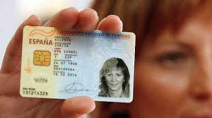
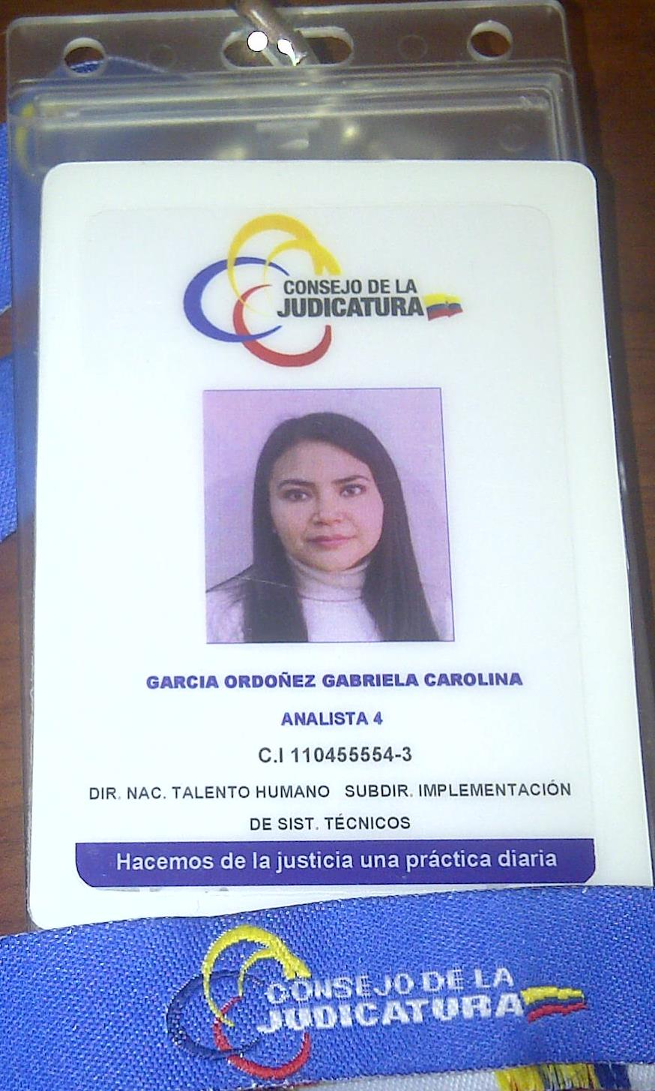
Carné institucional
Las servidoras y servidores del Consejo de la Judicatura deben portar sus credenciales durante la jornada laboral. El trámite debe solicitarlo el mismo servidor en el foro de abogados, tanto para Planta Central como para Provincias

Slide 32
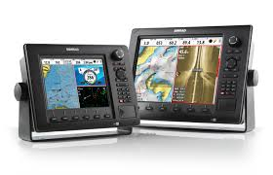
Clave y Usuario e instalación de equipos electrónicos
La asistente y/o secretaria de cada Dirección, Coordinación o unidad requirente realizará un ticket ingresando su requerimiento en el catálogo que se encuentra en el sistema de mesa de servicios, para usos de requerimientos internos que tiene el Consejo de la Judicatura: - Instalación y configuración de la computadora y la impresora - Creación del usuario y correo institucional. - Acceso a algún sistema - Configuración del teléfono IP

Slide 33
Art. 87.-Evaluación del Desempeño y Productividad
Las servidoras y servidores de la Función Judicial estarán sometidos a evaluación, misma que se realiza de manera individual y periódica, acerca de su rendimiento , con presencia de control social.

Slide 34
Art. 96.- Vacaciones Judiciales
Los servidores de la Función Judicial, incluidos los de la justicia ordinaria, tienen derecho a treinta días de vacaciones anuales pagadas, siempre que hubiesen trabajado once meses de servicio continuo.
Este derecho no puede ser compensado en dinero, salvo el caso de cesación de funciones, debiendo liquidarse las vacaciones no gozadas de conformidad al valor percibido o que debió percibir por su última vacación.
La o el servidor podrá suspender o diferir sus vacaciones, dentro del período correspondiente a los once meses siguientes en que tengan derecho a las mismas, pudiendo acumularlas hasta 60 días;
se podrán conceder adelantos y permisos imputables a vacaciones a las y los servidores en la parte proporcional derivada del tiempo trabajado, conforme a la duración del contrato o nombramiento.
Si del anticipo de vacaciones, se produjere el cese en funciones sin haberse laborado la parte proporcional concedida, estas se descontaran en la liquidación de las vacaciones no devengadas
La Solicitud de Vacaciones y Licencias está en la Intranet en la pestaña de Solicitudes y Formatos

Slide 35
Información Adicional
Para obtener mayor información sobre la institución:
Sección I, Derechos de las Servidoras/res, Art. 90 al 99. COFJ.
Sección II, Deberes de las Servidores/ras, Art. 100, COFJ.
Capitulo VII, Prohibiciones y Régimen Disciplinario, Art. 102 al 119, COFJ.
Capitulo I, Reglas Generales, Sección I, Disposiciones Generales aplicables a Jueces y Juezas, Art. 123 al 133, COFJ.
El Código Orgánico de la Función Judicial, posibilita construir un Modelo de Gestión que genera un conjunto de procesos para proveer servicios de calidad, pertinentes, oportunos, eficientes y eficaces.
El COFJ, puede descargarse de la página www.funcionjudicial.gob.ec en la en el icono de .:: Servicios ::. Normativas

Slide 36
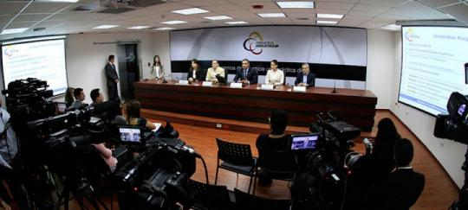
El Consejo de la Judicatura, espera contar con su valioso aporte para trabajar en la consolidación de nuestra misión y visión institucional, y así, hacer de la justicia una práctica diaria.

Slide 37
GRACIAS

